Slide 1


INFORME ADMINISTRACION PERIODO LABORADO 2024

Slide 2

MANTENIMIENTOS REALIZADOS

Slide 3
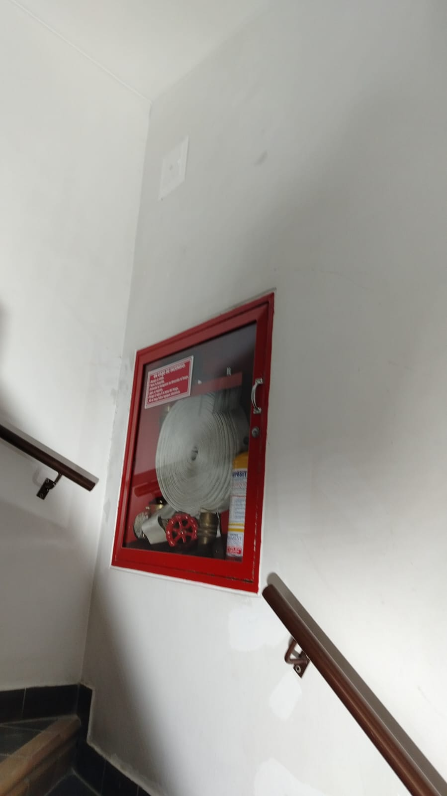
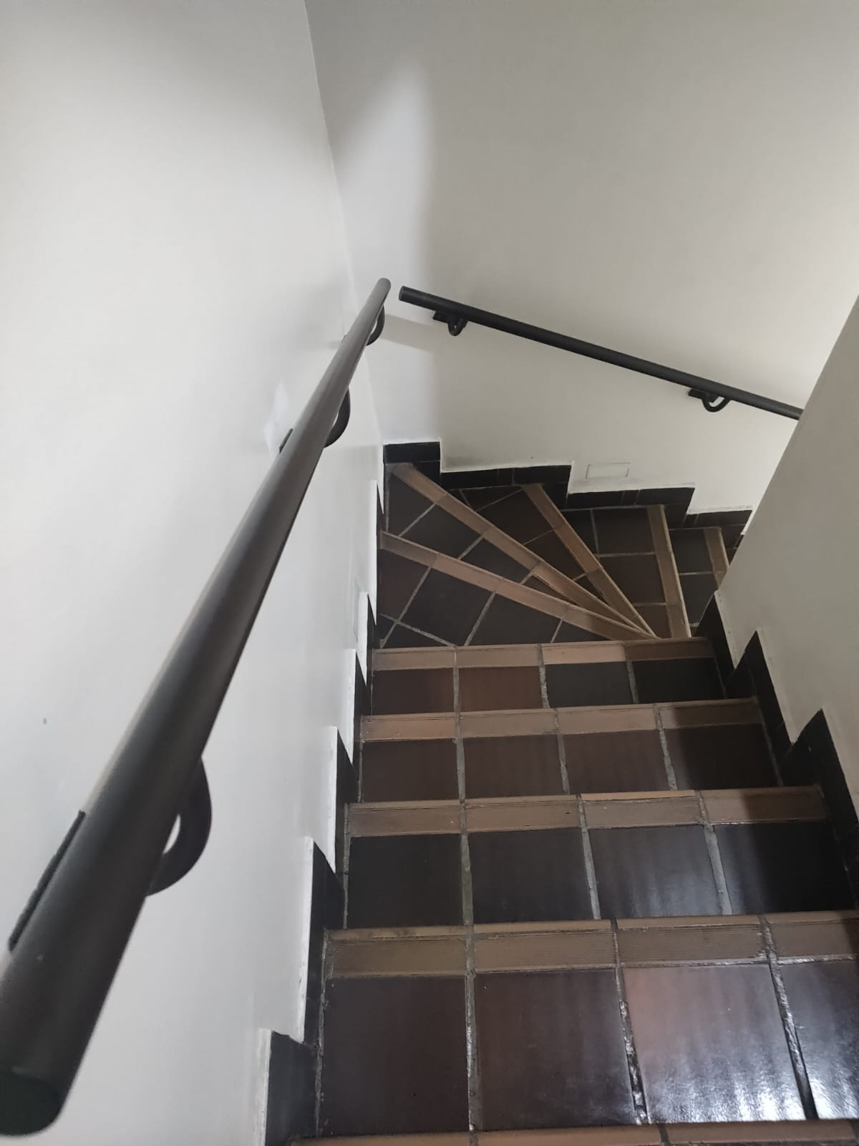
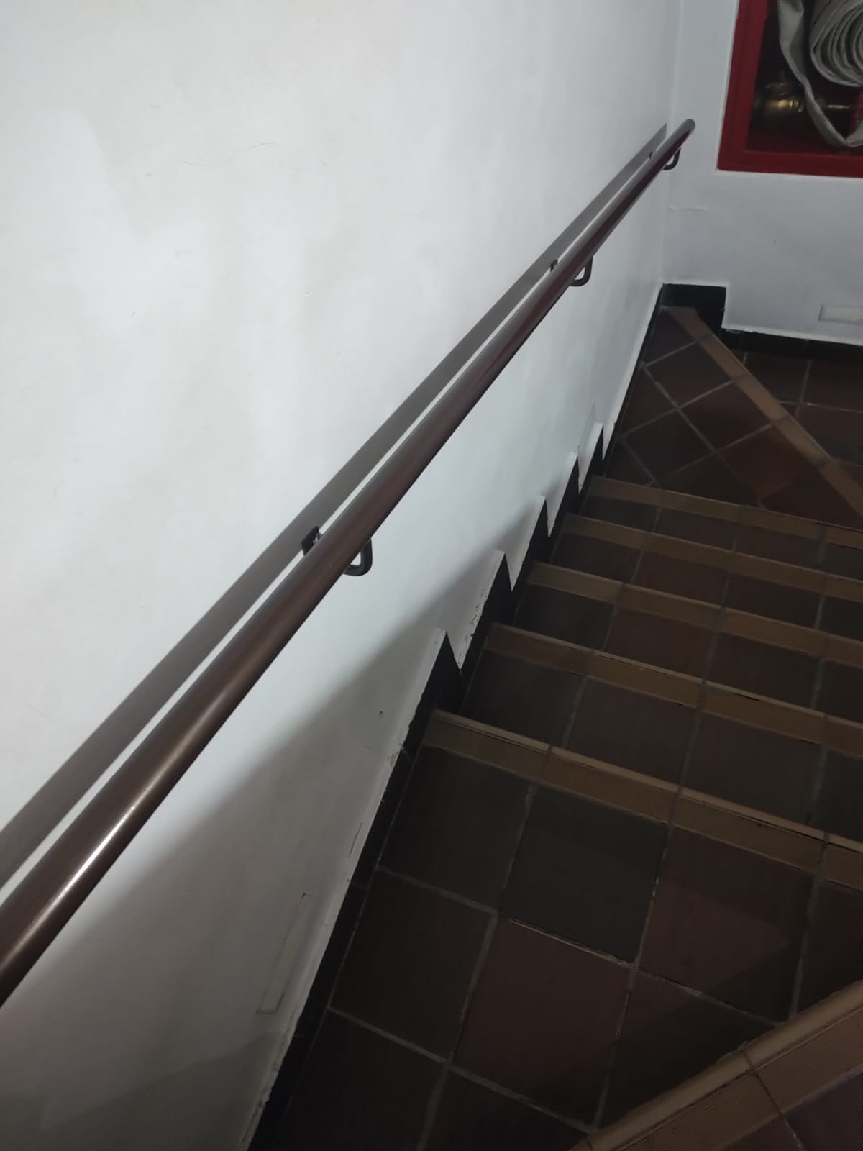
VISITA TECNICA BOMBEROS
Visita solicitada por SG-SST, El departamento de Bomberos y de acuerdo a visita realizada, hacen los siguientes requerimientos.
INSTALACION BARANDAS – PASAMANOS ESCALERAS TORRES

Slide 4
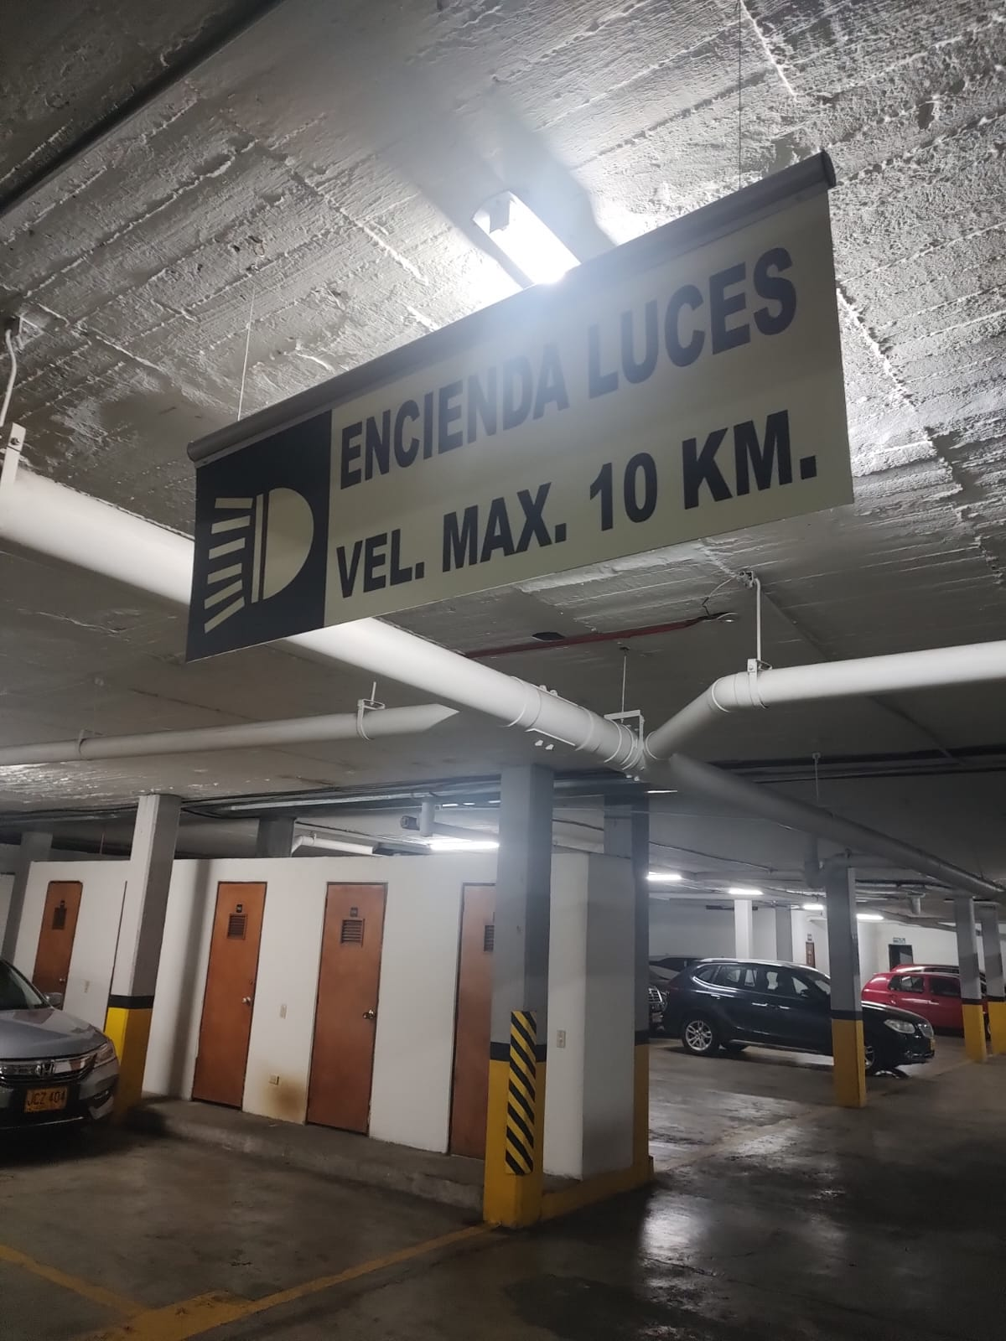
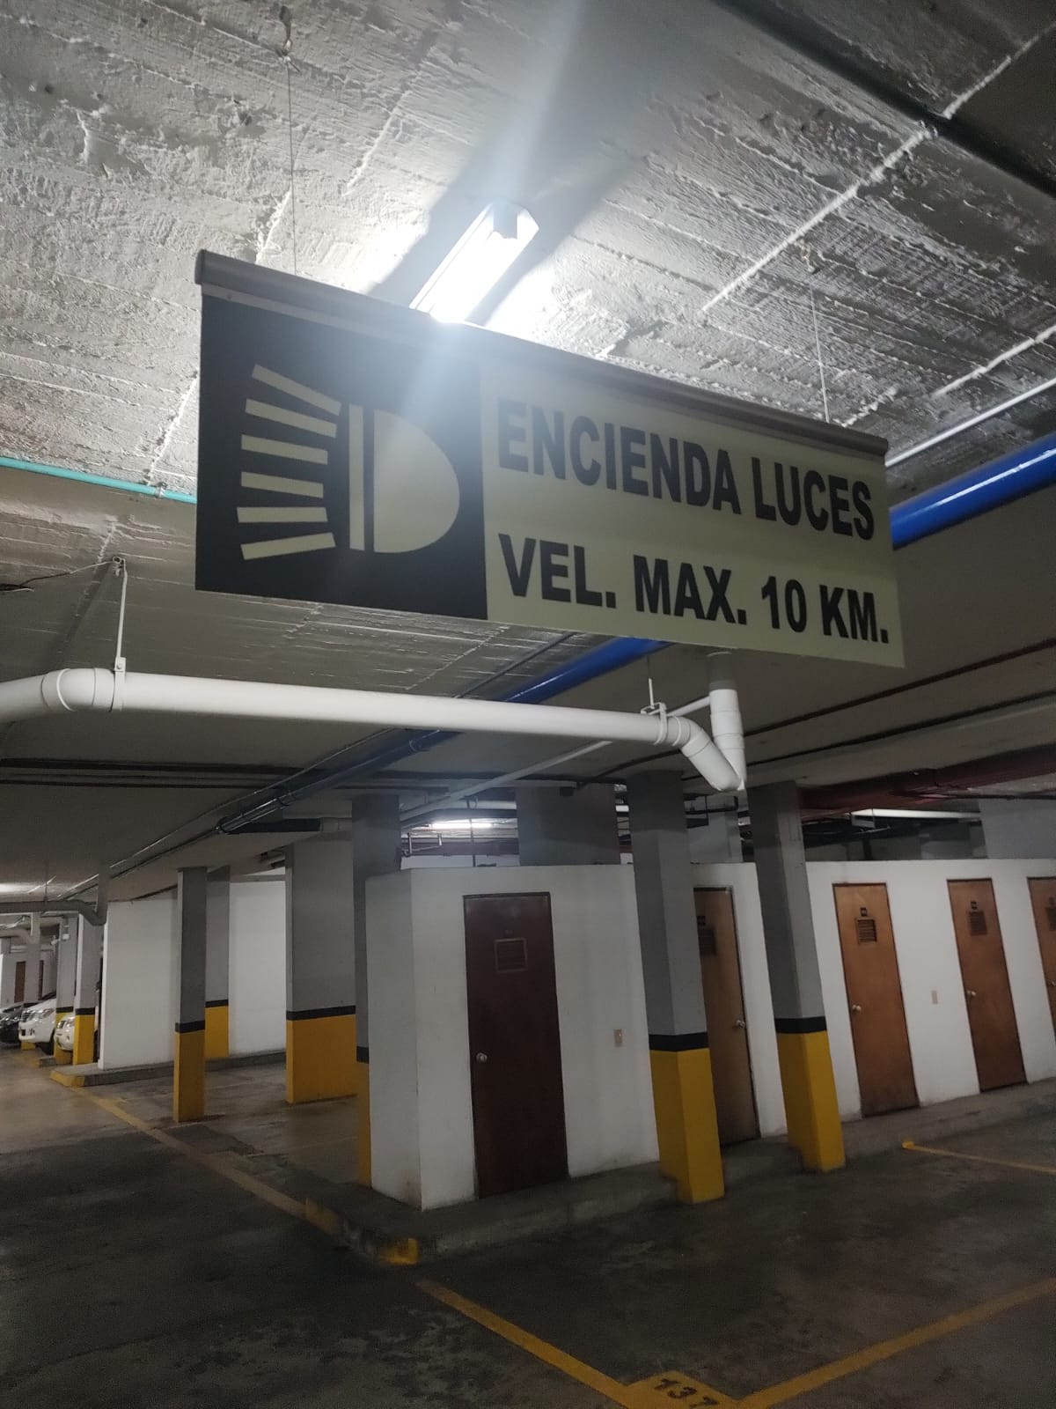
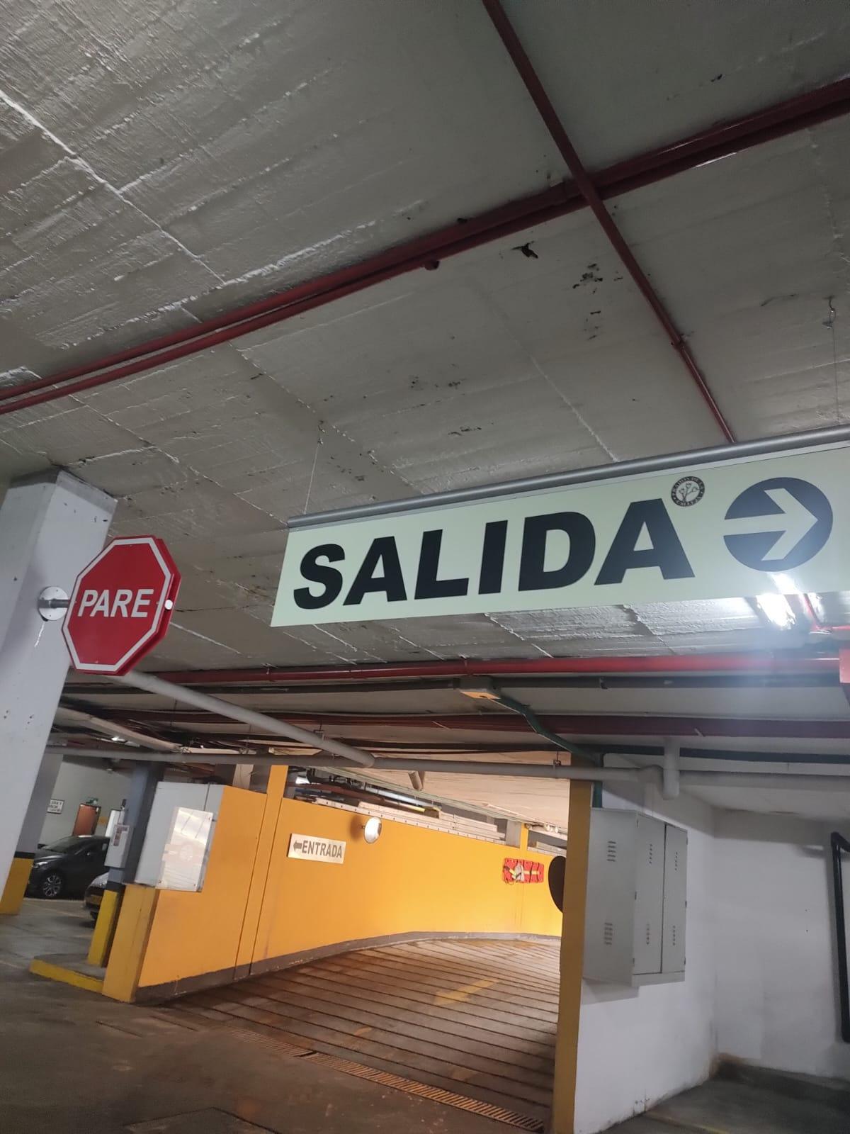
SEÑALIZACION SOTANOS – AVISOS FOTOLUMINICENSES
La señalización instalada en los sótanos no era la indicada por lo que fue necesario reemplazarla por iluminación fotoluminiscente.

Slide 5
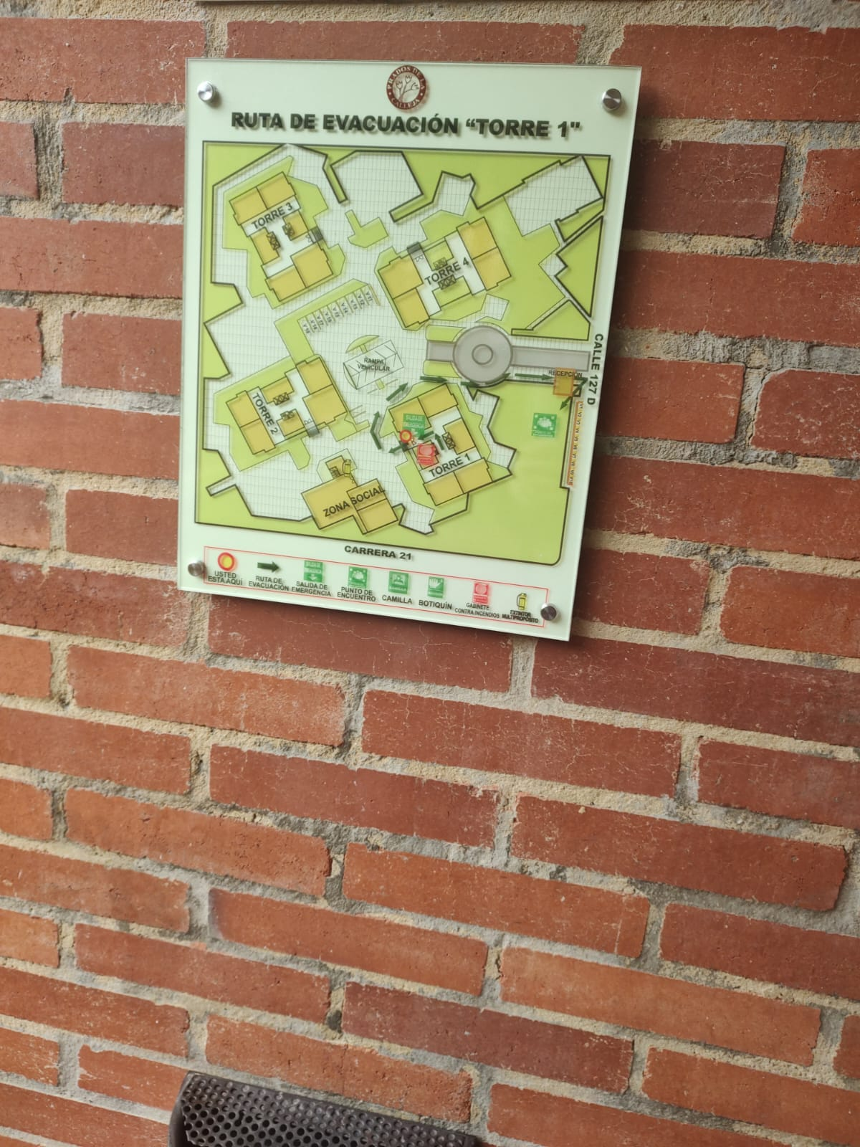
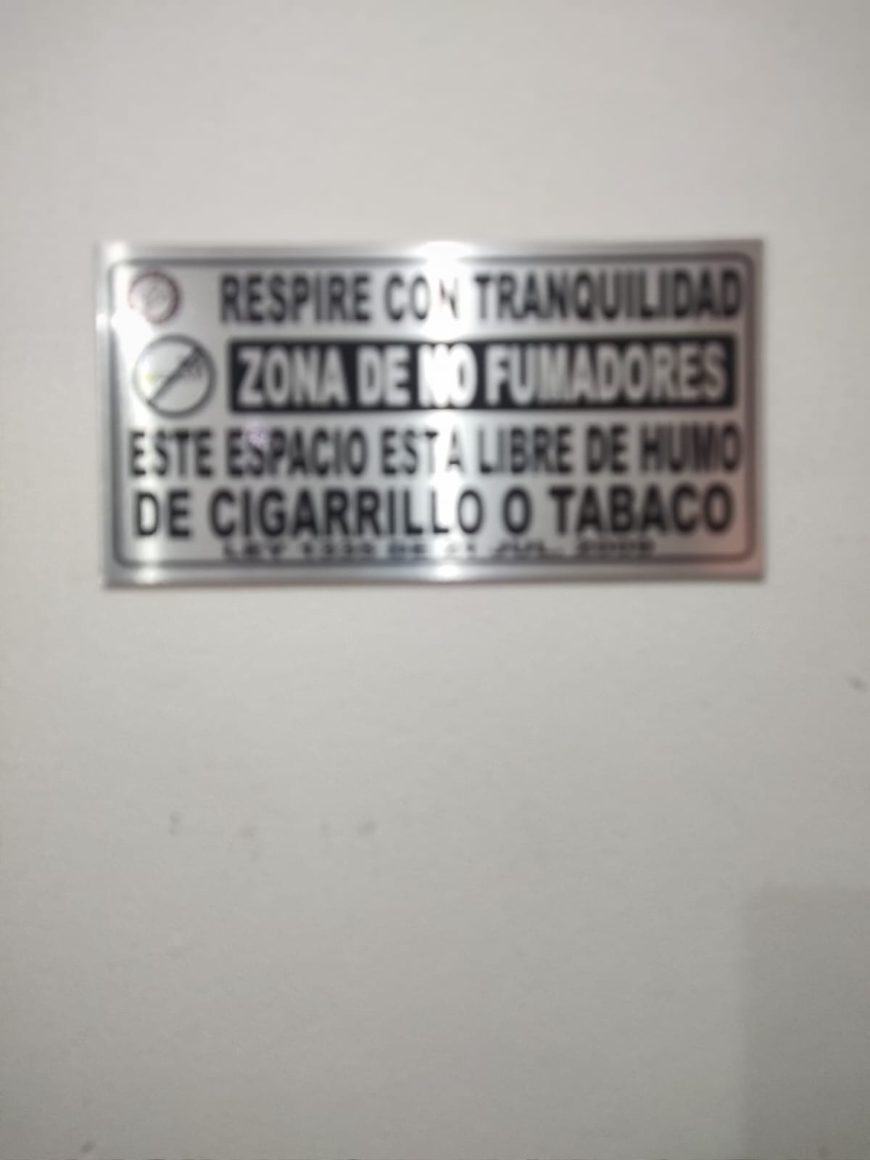
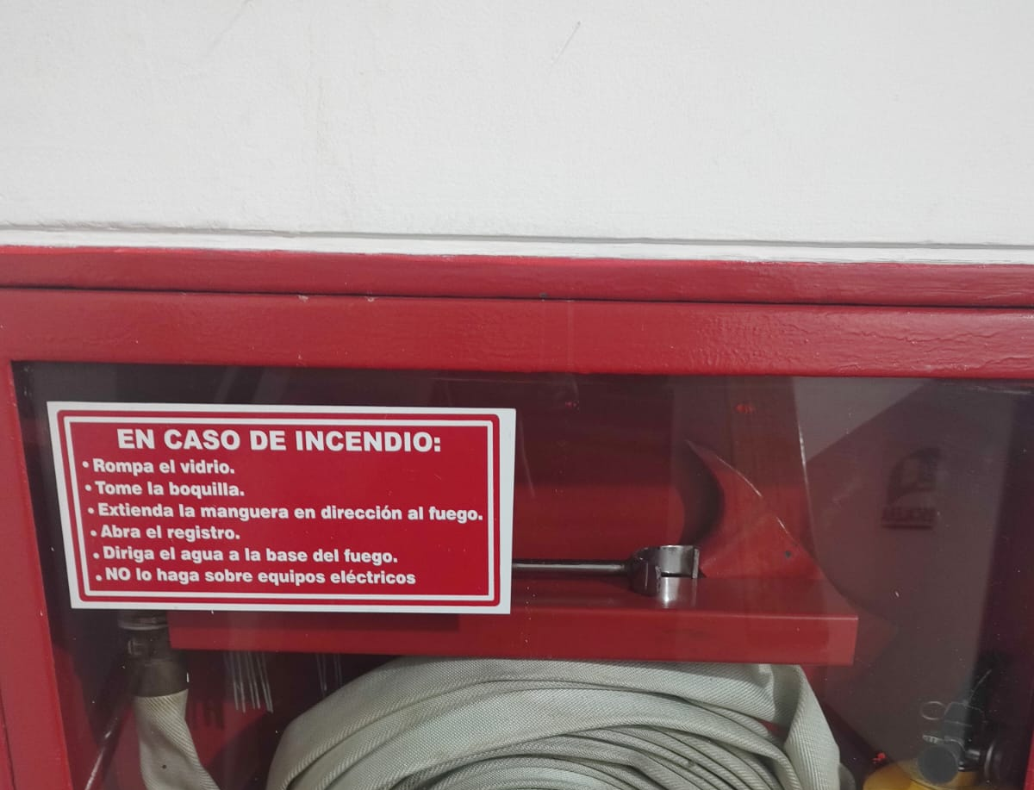
SEÑALIZACION TORRES
En cada una de las torres fue necesario instalar el plano de evacuación de acuerdo a la ubicación, como también la señalización para no fumadores y en algunos gabinetes contra incendios que se encontraban sin demarcación.

Slide 6
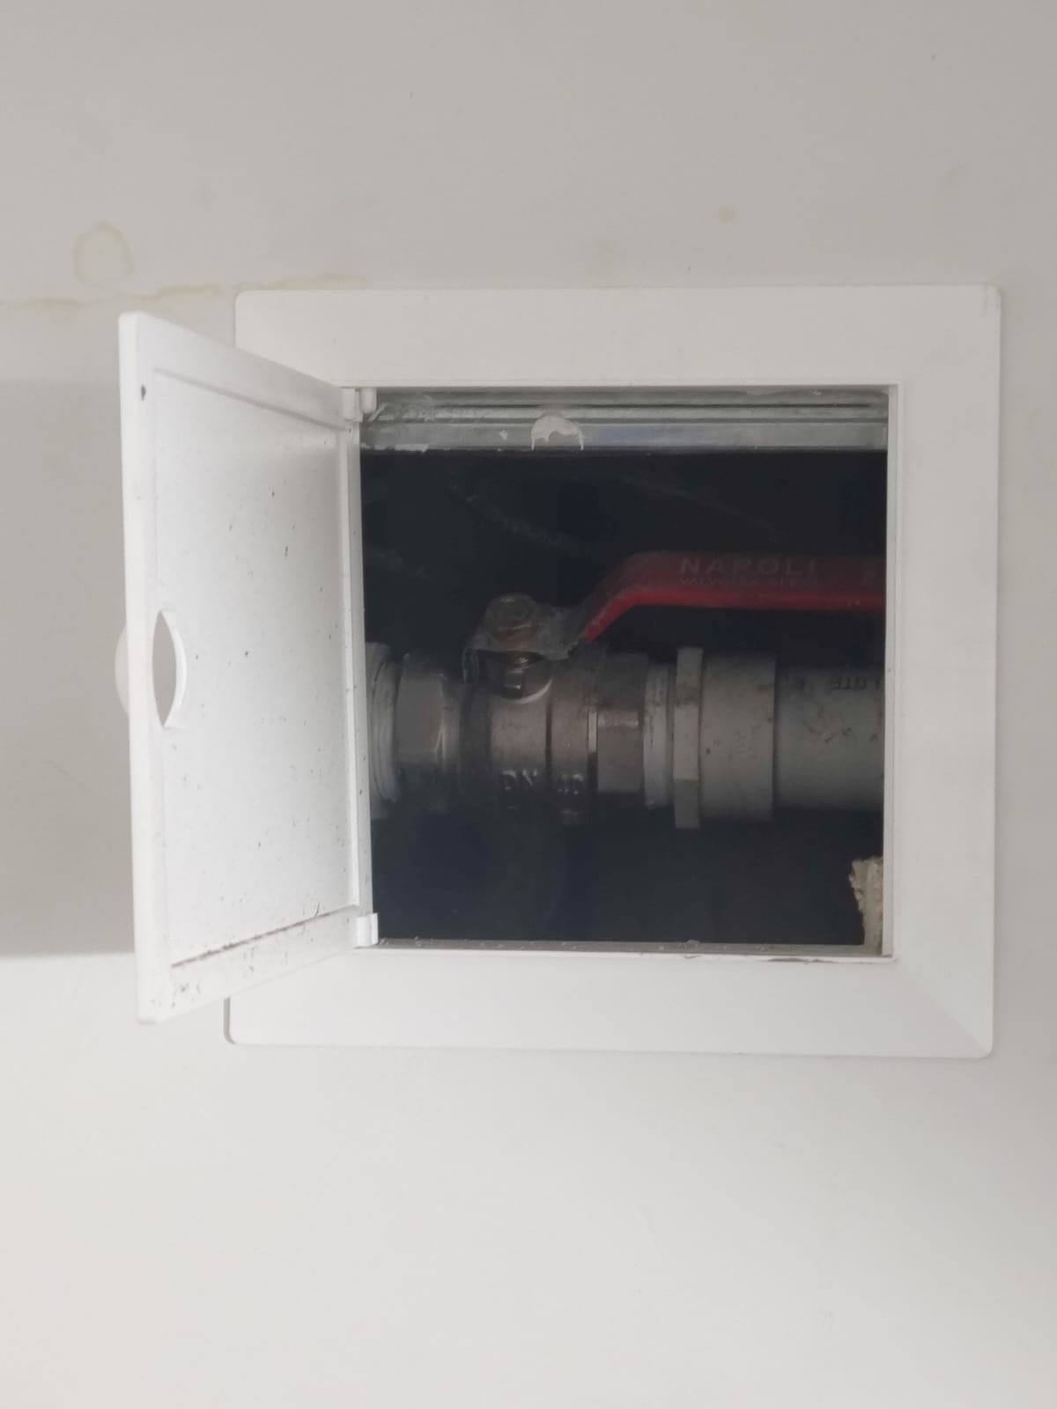
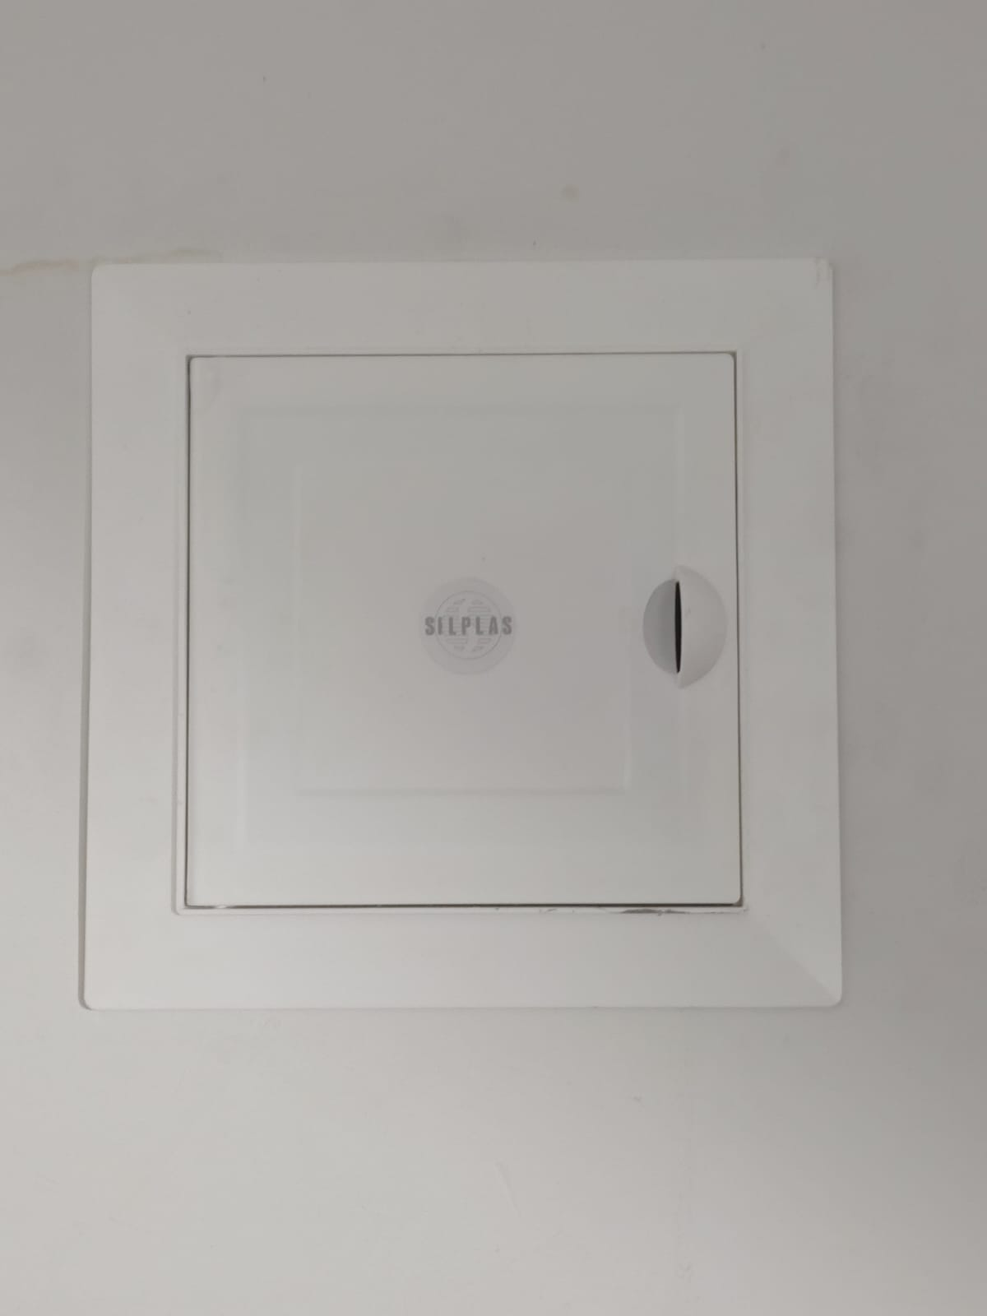
CAMBIO DE REGISTROS
Se llevo a cabo la independización del suministro de agua en las torres, con el fin de evitar que cada vez que se presente una afectación en algún apartamento solo se corte el servicio de agua en el piso afectado y no en la torre en general.

Slide 7
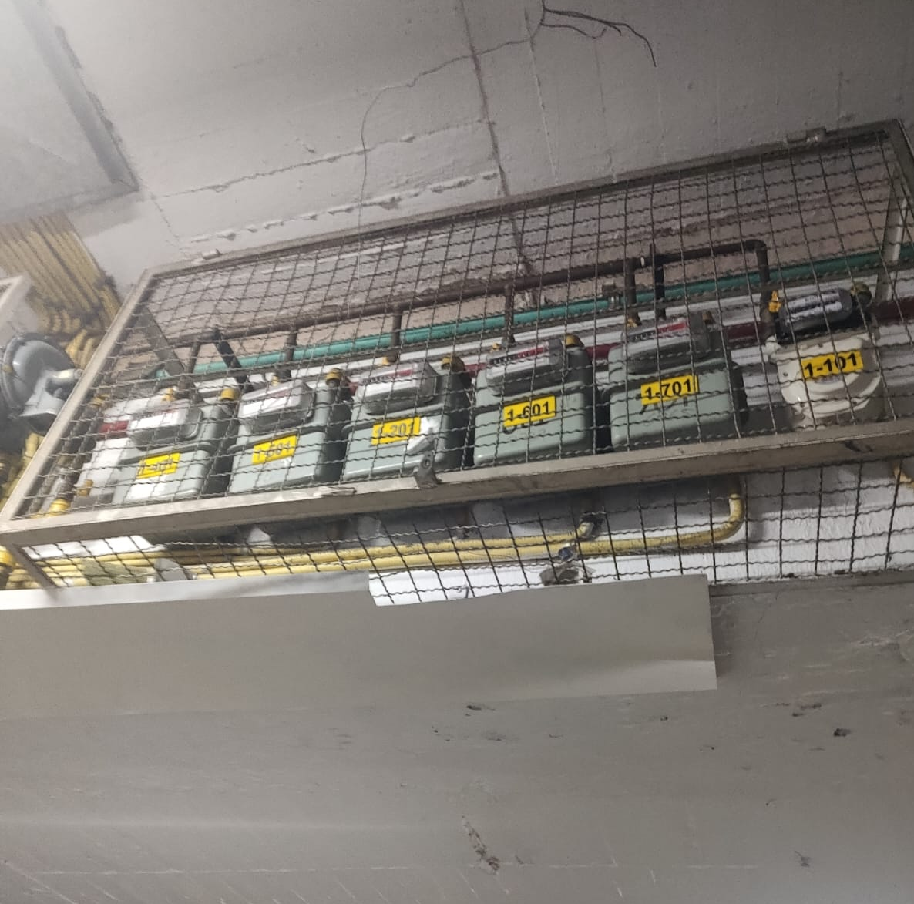
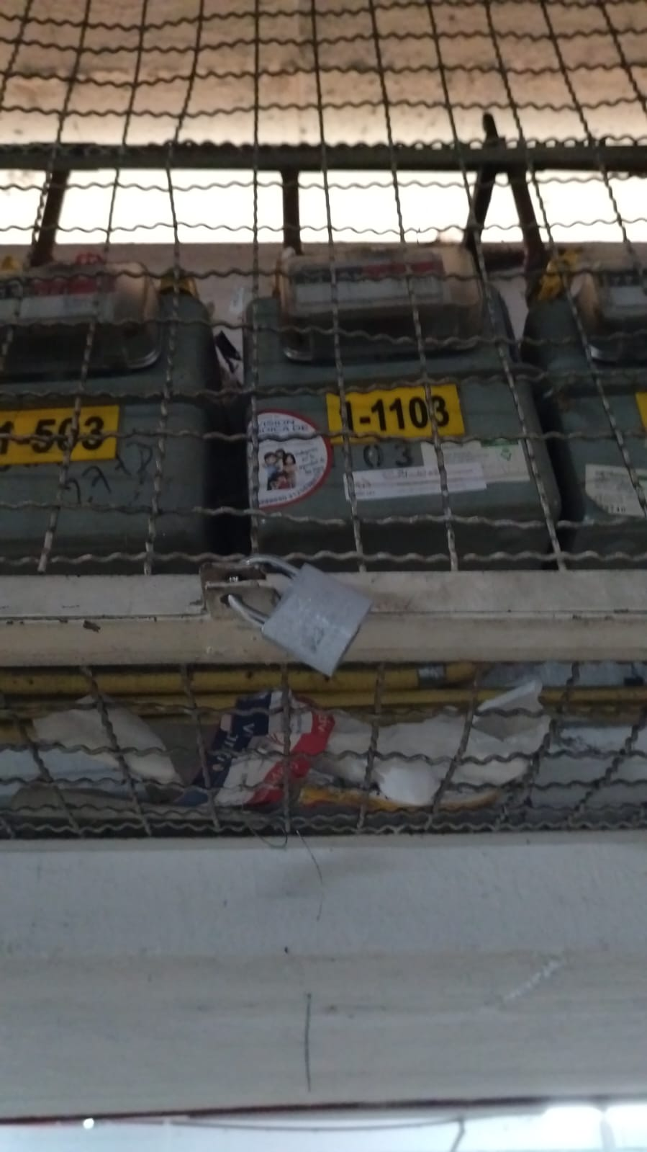
INSTALACION CANDADOS EN LAS CAJILLAS MEDIDORES DE GAS
Por seguridad se instalaron candados en las rejillas de los medidores del gas, de estos candados el personal de seguridad tiene una copia de la llave.

Slide 8
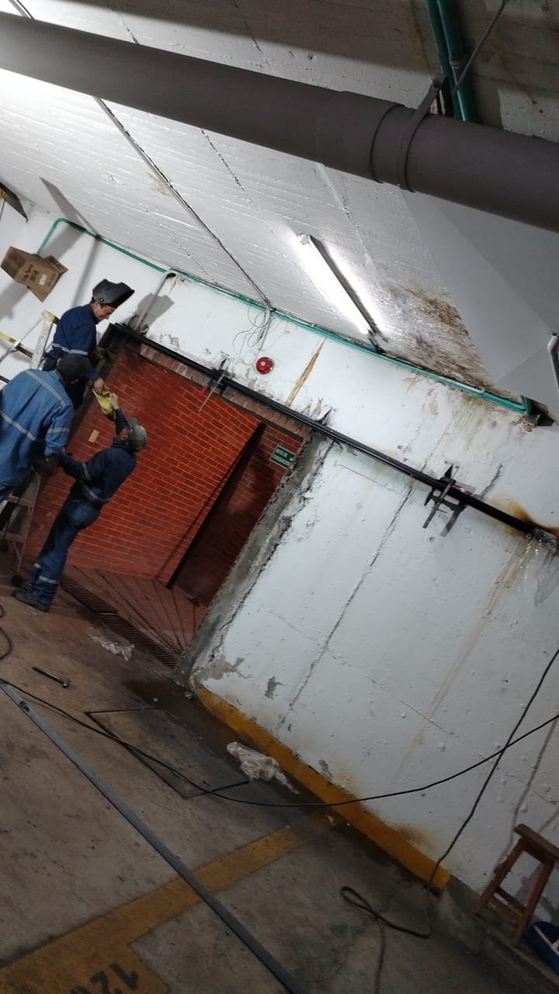
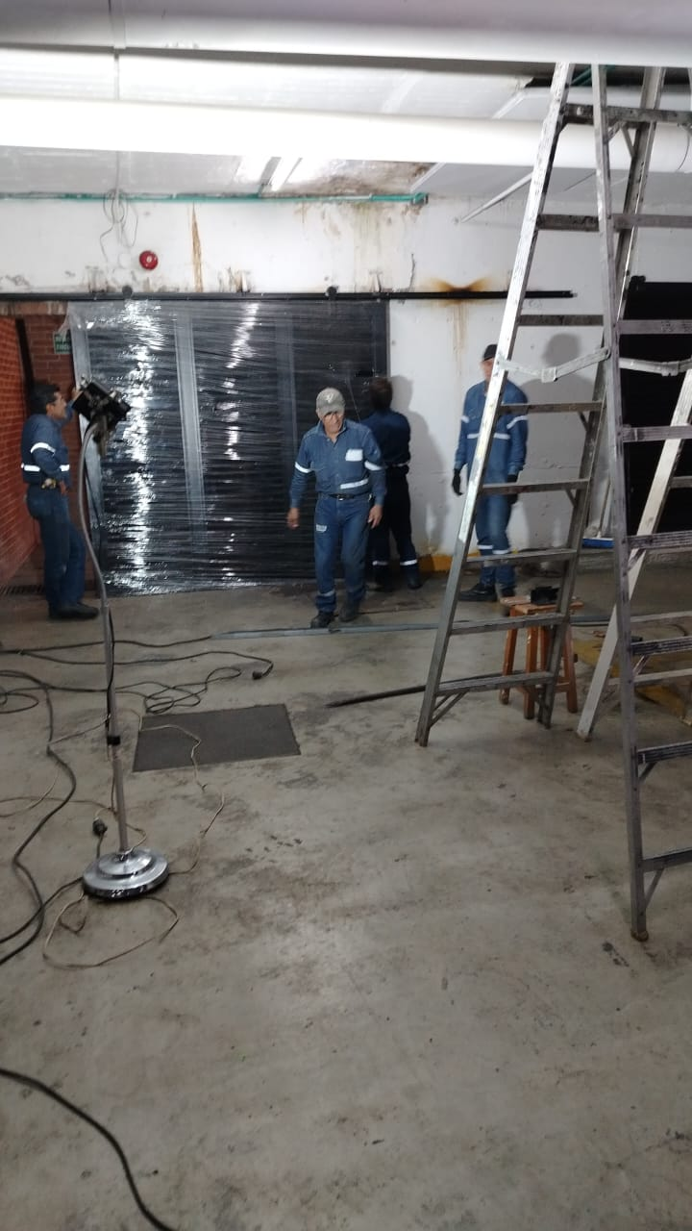
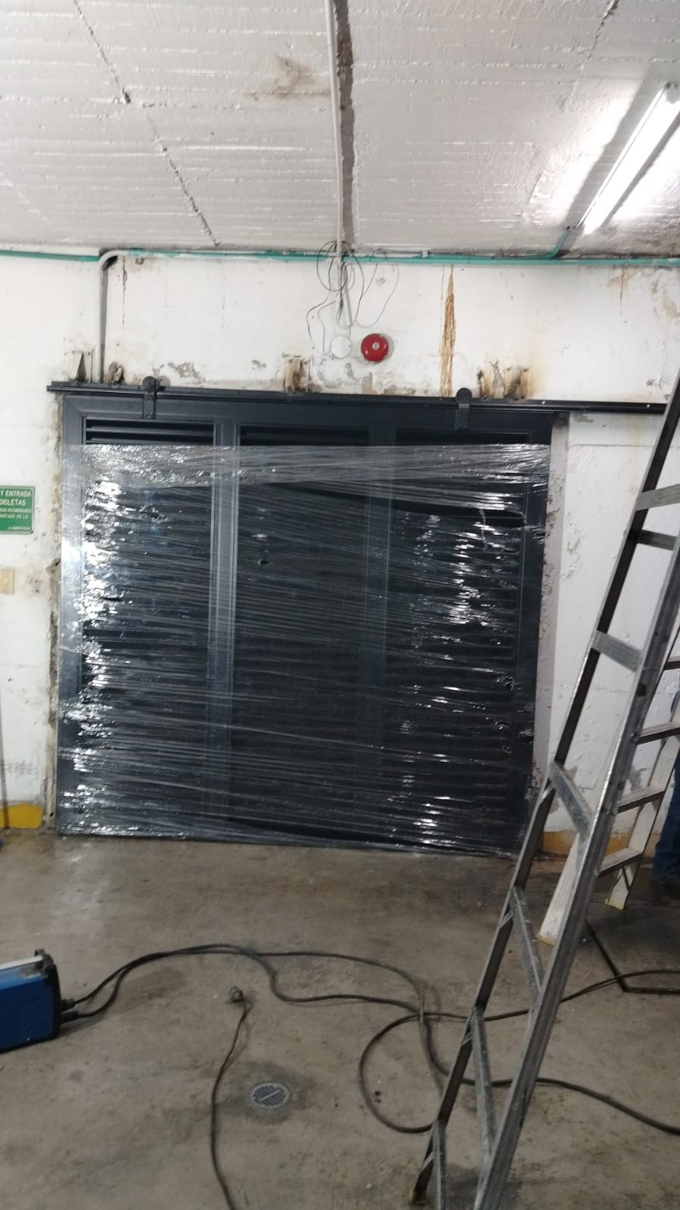
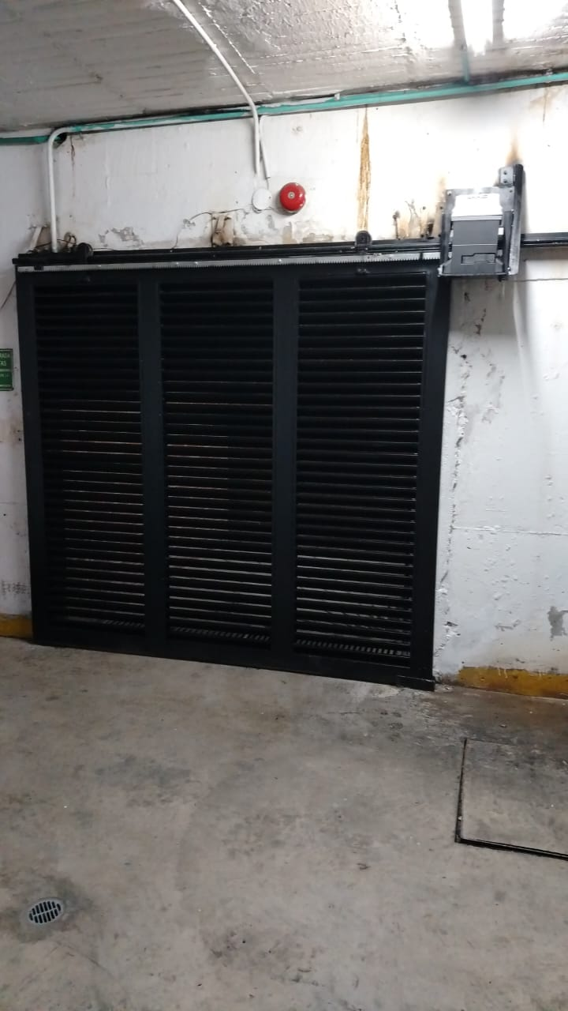
INSTALACION PUERTA SALIDA BICICLETEROS
Al presentarse el retiro de un guarda que estaba encargado del área del sótano, se decidido instalar una puerta la cual funcionara con lector de huella y a la vez facilitara el ingreso a esta zona.

Slide 9
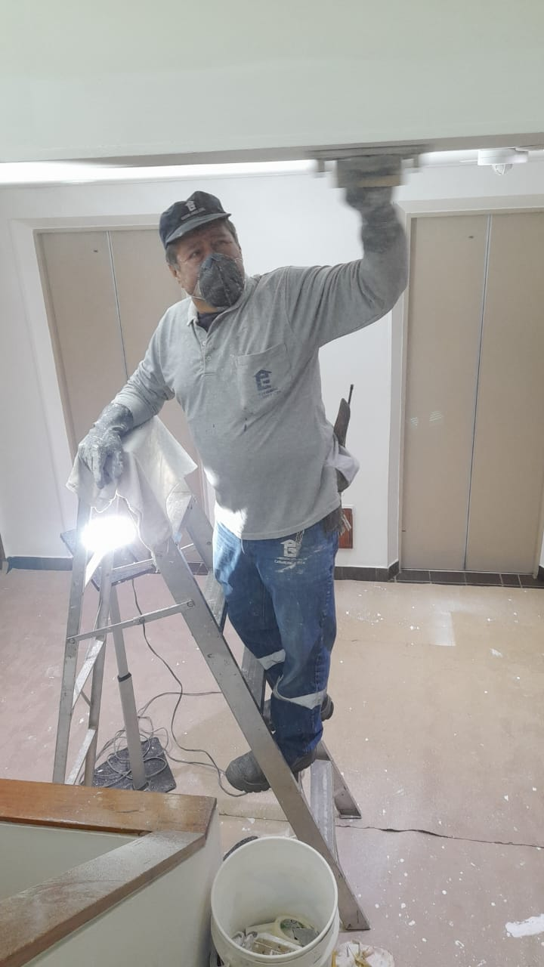
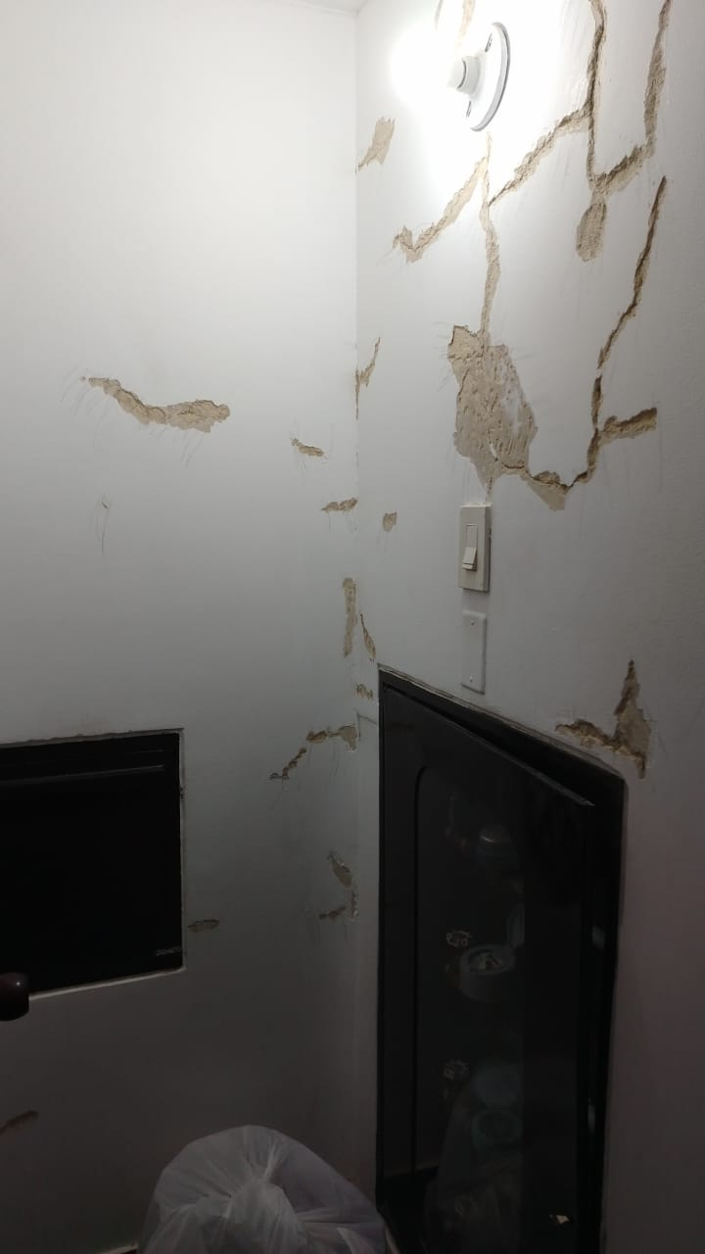
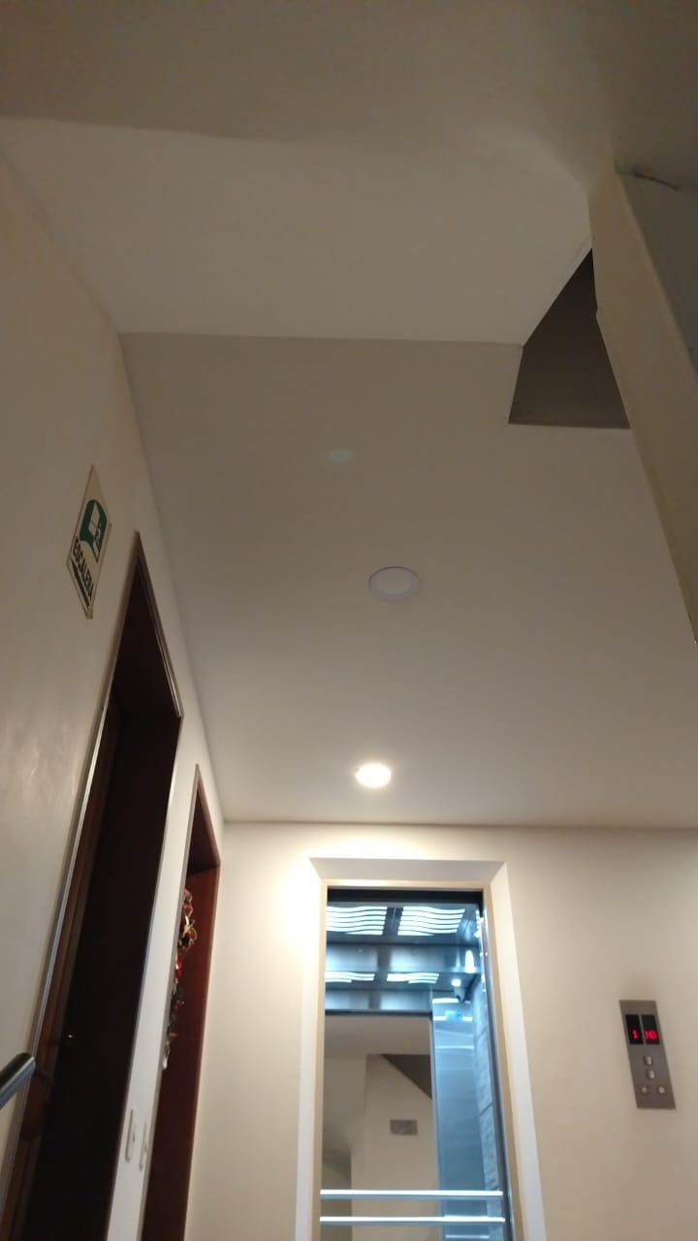
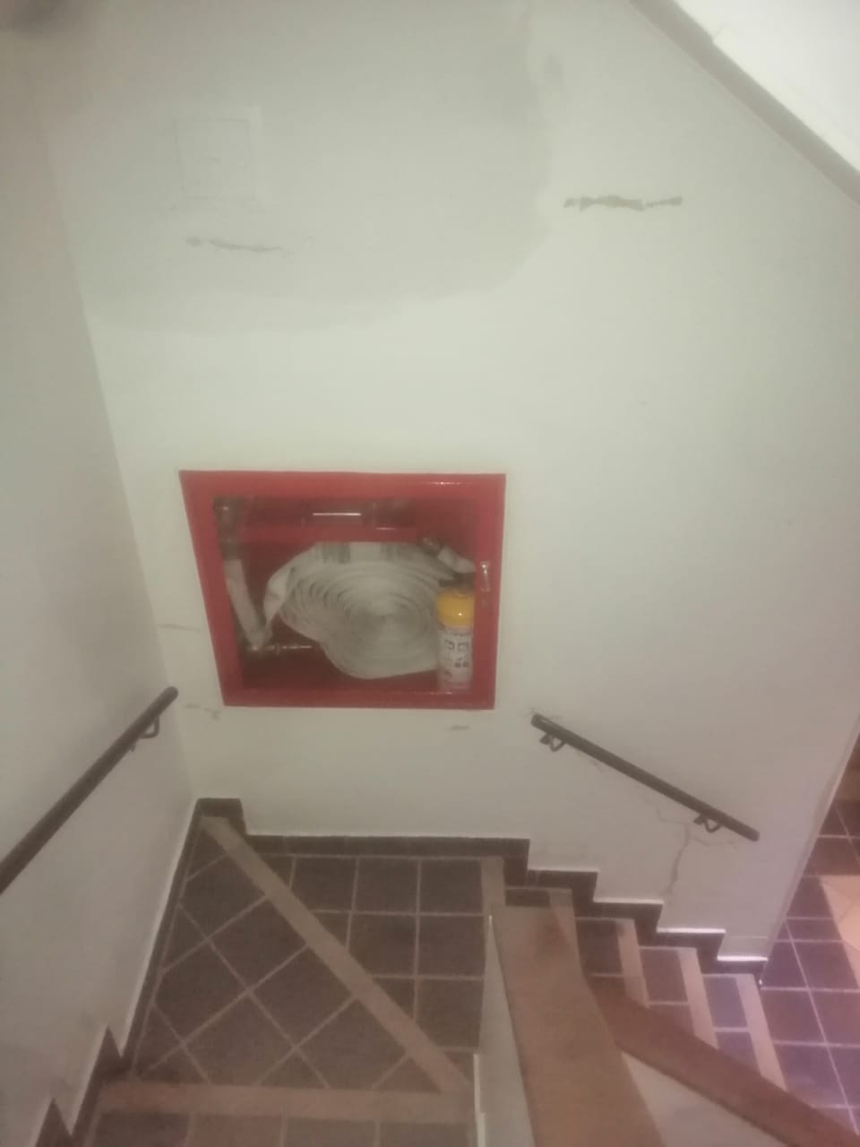
MANTENIMIENTO DE RESANE Y PINTURA PUNTO FIJOS TORRES
Se ha continuado como es costumbre año tras año, con el mantenimiento de los punto fijos y zonas comunes de la Copropiedad ( Torres 3 y 4 ).

Slide 10
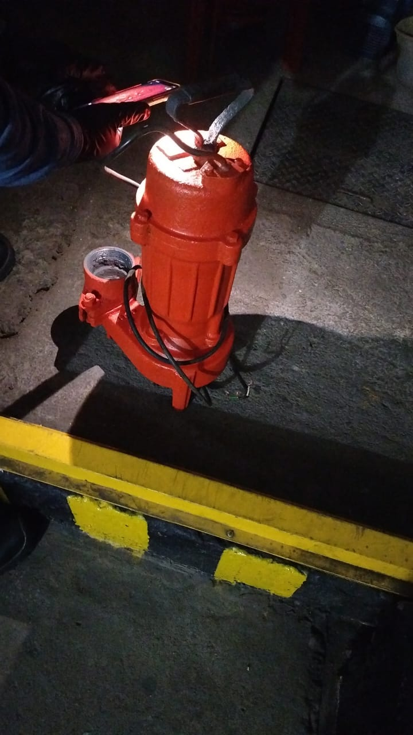
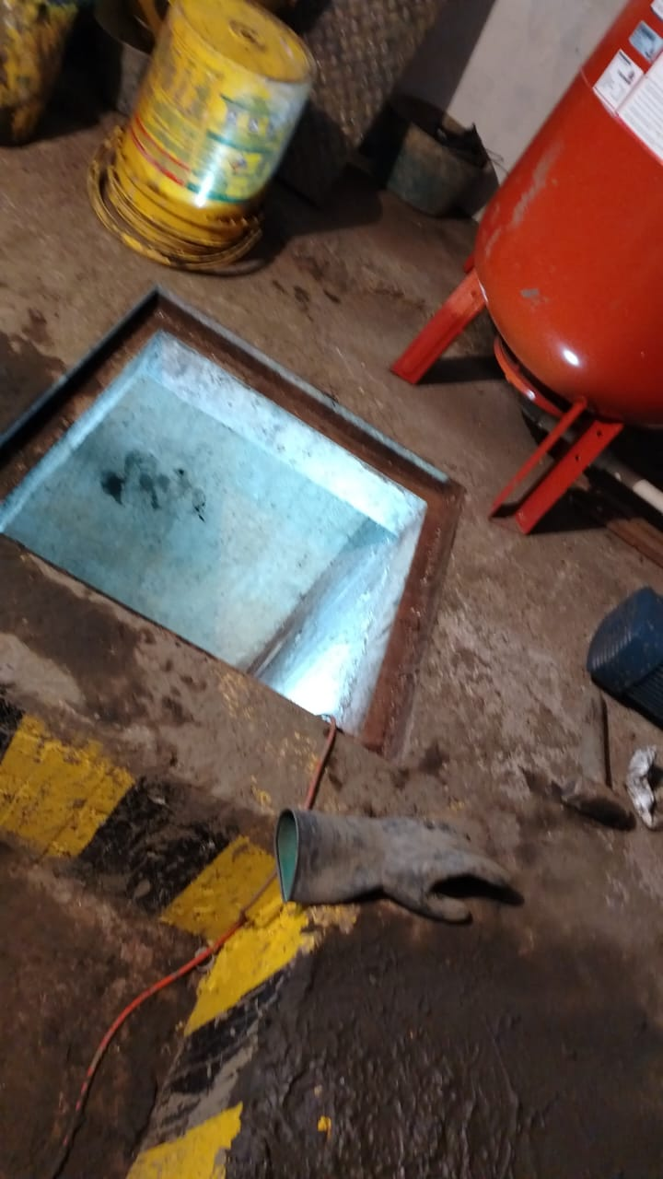
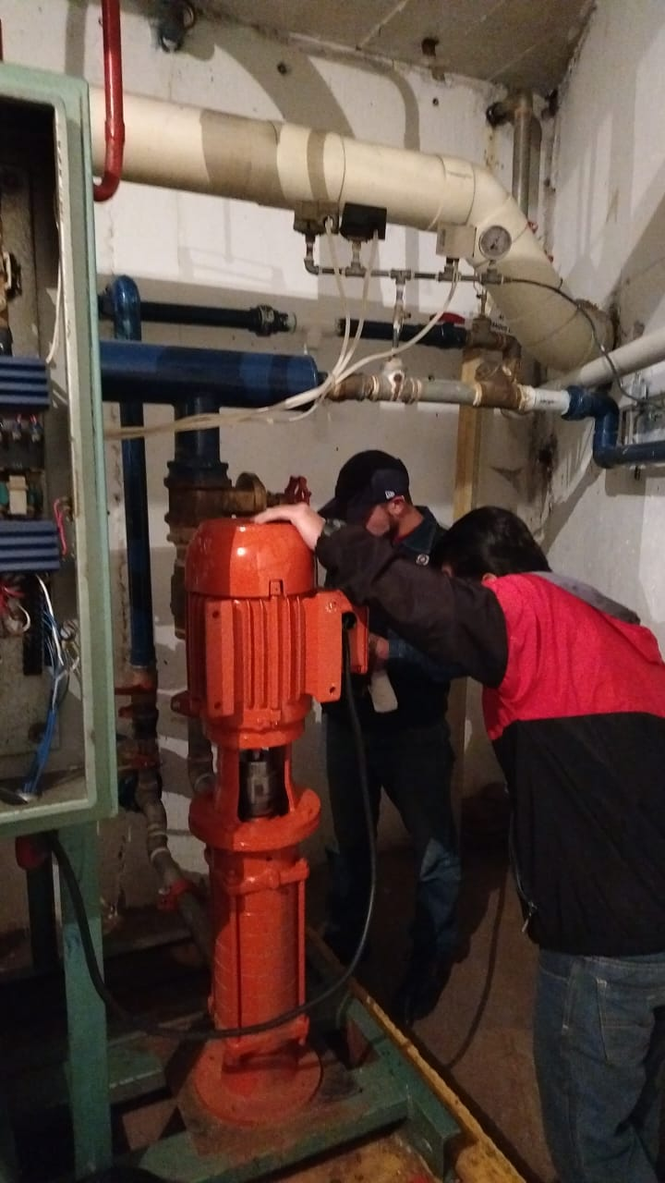
CAMBIO DE BOMBA
debido al deterioro y estado preocupante en que se encuentran estos equipo, fue necesario realizar el cambio de una de las bombas, sin embargo esta pendiente el cambio de otra bomba.

Slide 11
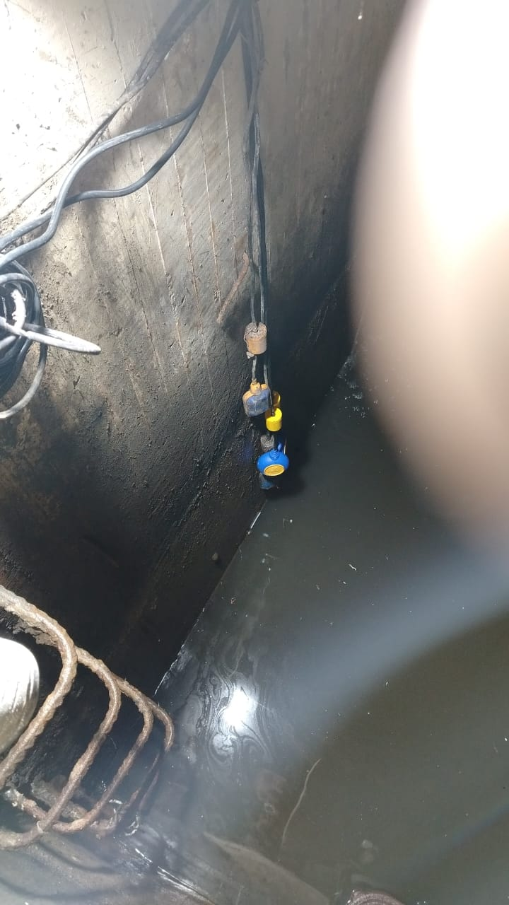
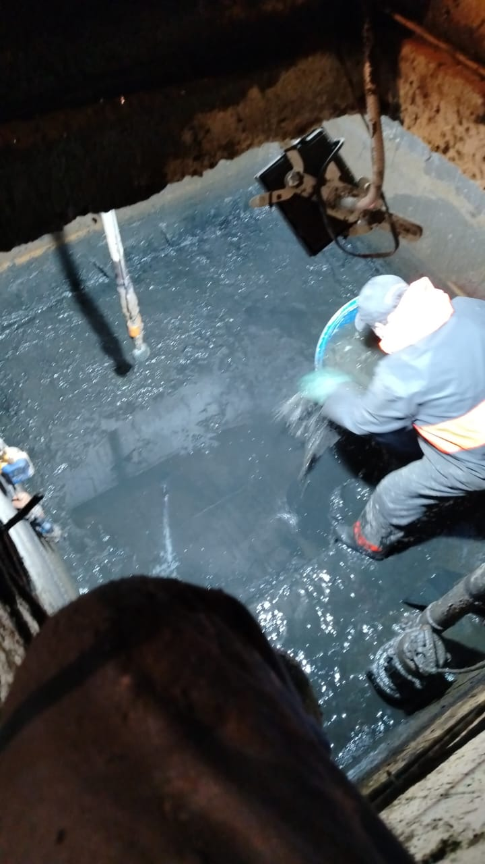
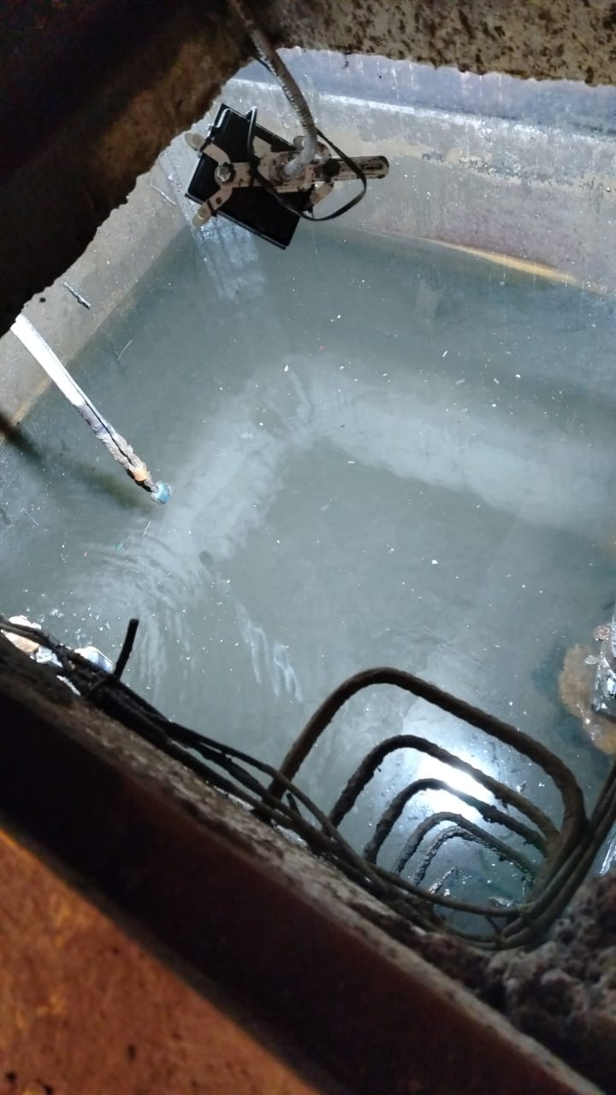
LIMPIEZA POZO EYECTOR
Se llevo a cabo la limpieza y mantenimiento del pozo eyector, labor ejecutada por parte de los toderos de la Agrupación.

Slide 12
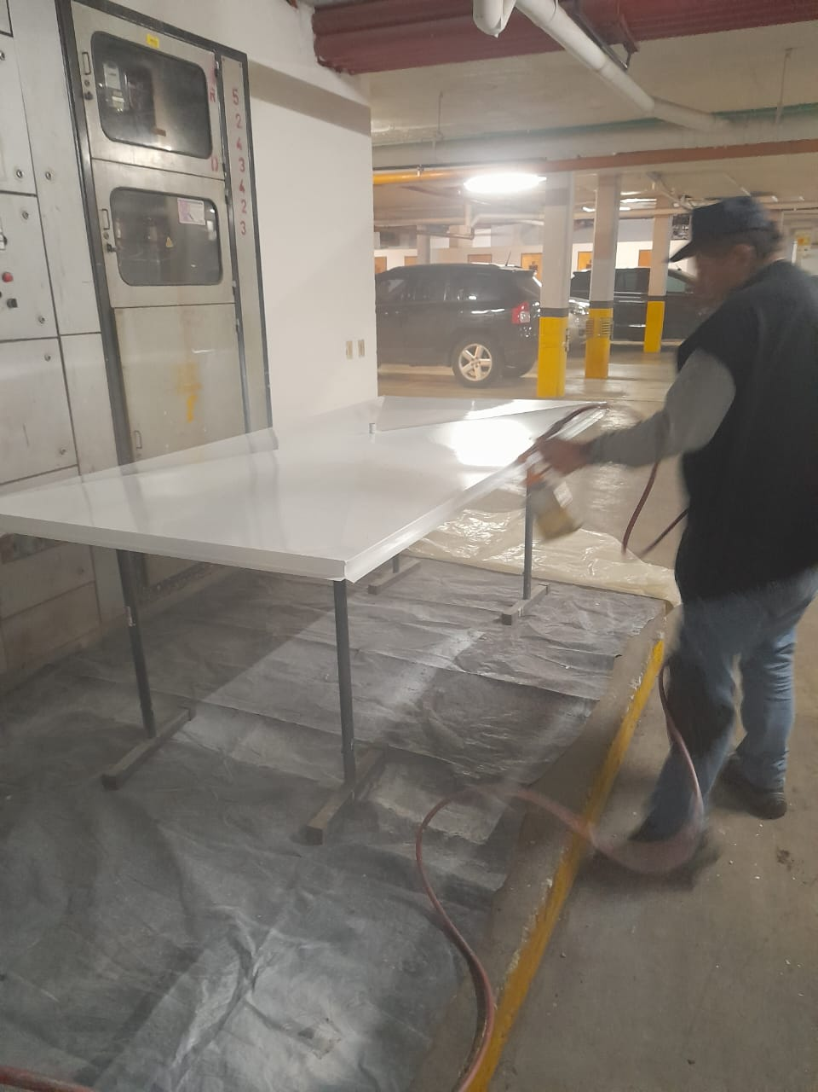
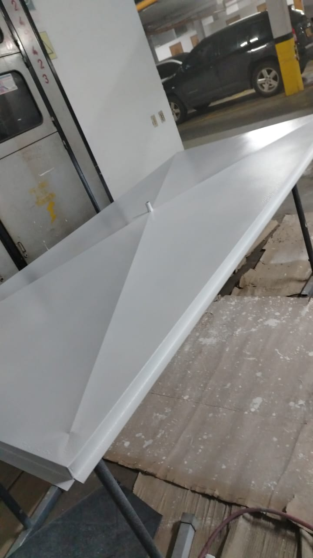
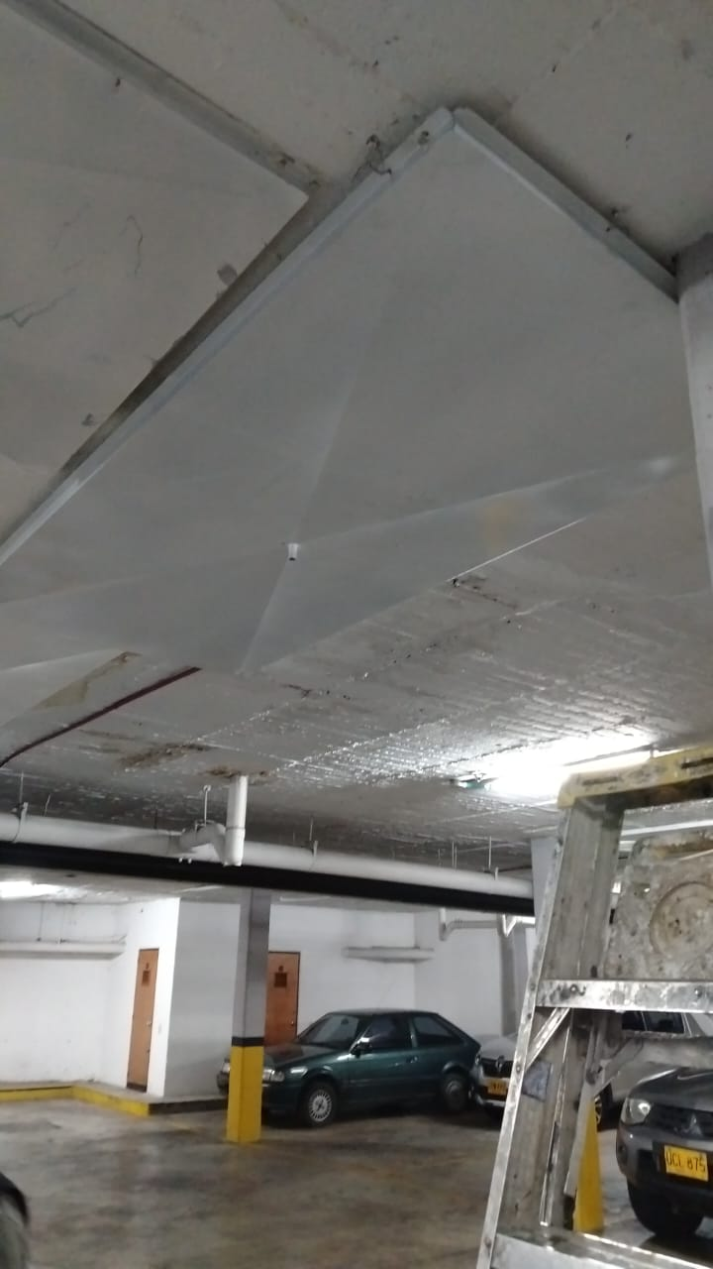
INSTALACION BANDEJAS EN TECHO SOTANOS POR FILTRACIONES DE AGUA
Debido a la constante filtración de agua en los parqueaderos debido a las constantes lluvias ha sido necesario instalar bandejas en algunos parqueaderos del sótano, con el fin de evitar afectación a los vehículos de los propietarios.

Slide 13

ASPECTOS ADMINISTRATIVOS

Slide 14

CAMBIO EMPRESA DE SEGURIDAD
Debido a que en los últimos meses la Empresa de seguridad Securitas de Colombia no atendía ningún tipo de requerimiento por parte de la Administración y además en la parte económica no se llego a acuerdos favorables para la Copropiedad, se tomo la decisión de no renovar el contrato el cual venció en el mes de agosto de 2024.
Se contrato a la empresa de seguridad Táctica Security Group Ltda.

Slide 15

CAMBIO CONSEJO DE ADMINISTRACION
En el mes de septiembre de 2025, se realizo Asamblea Extraordinaria de Copropietarios dado que el Consejo de Administración presento su renuncia, Por lo anterior fue necesario hacer cambio de Consejo de Administración parcialmente.
En esta ocasión se eligieron a los siguientes propietarios:
TORRE 1 | Sr. Alejandro Llerena
TORRE 2 | Sr. Juan Carlos Covelli
TORRE 3 | Sr. Julio Cesar Gomez
TORRE 4 | Sr. Leonardo Granados
TORRE 2 | Sr. Luis Fernanda Aldana

Slide 16

VEHICULOS ELECTRICOS
Debido a las solicitudes recibidas por parte de algunos residentes para la instalación de cargadores para sus vehículos eléctricos, fue necesario solicitar un concepto técnico por una empresa debidamente certificada.
concepto e informe instalación de centros de carga para vehículos eléctricos en su conjunto así:
1- Se debe cumplir con las normas RETIE y NTC 2050.
2- Se debe solicitar una factibilidad a ENEL CODENSA.
3- Cumplir con la carga contratada o en su defecto solicitar aumento de carga para el o los medidores cuenta ante ENEL CODENSA.

Slide 17

ALTO CONSUMO RECIBO ENERGIA BOMBAS
El alto consumo de energía en la bombas, genero que se solicitara una revisión en la cual se encontró que el recibo lo factura ENEL, no como residencial si no como industrial situación que afecta los valores.
Por lo anterior se solicito un concepto técnico y en lo posible la cancelación de esa cuenta contrato.
Actualmente en proceso.

Slide 18

POLIZA ZONAS COMUNES
Mediante convocatoria abierta, se invito a todas las Aseguradoras y Agencias de Sla póliza de zonas comunes de la Copropiedad, en esta ocasión se presentaron siete ofertas de las cuales se tomo la decisión de contar con los servicios de la Aseguradora Allianz.
AÑO 2024 – 2025
VALOR AVALUO: $ 52.212.227.468
COSTO PÓLIZA: $65.711.297

Slide 19
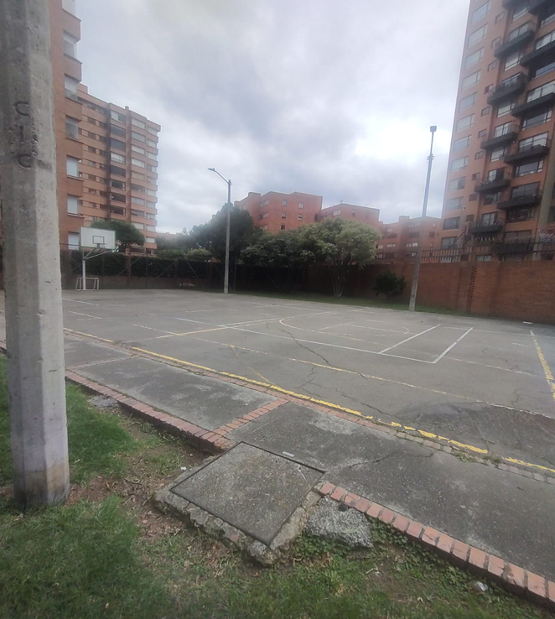
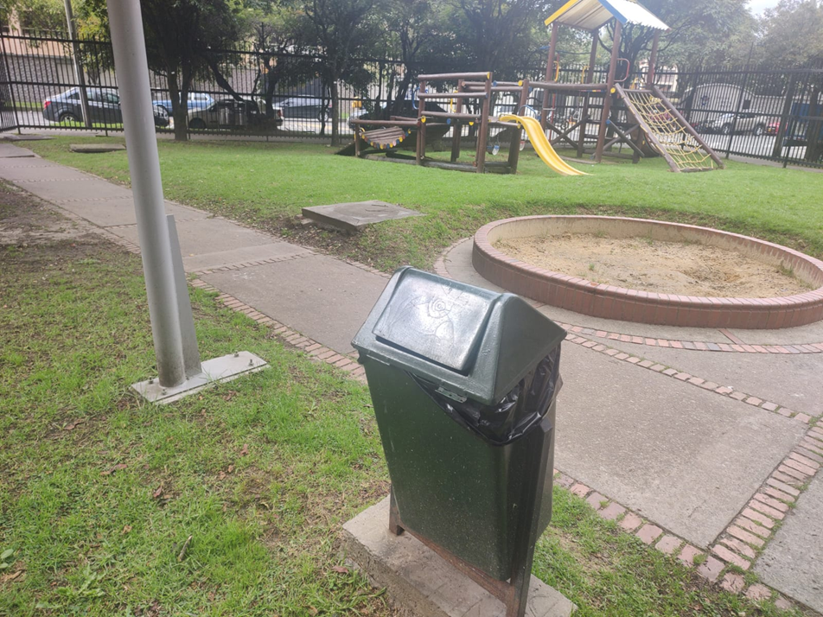
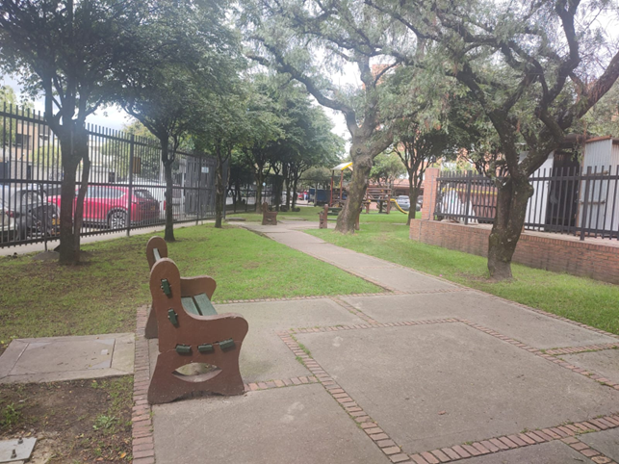
PARQUE PUBLICO
Actualmente y con el fin de evitar que retiren el cerramiento del parque publico, se esta llevando a cabo el proceso de adopción del parque ante el IDRD, para lo cual se requiere presentar presupuesto para el mantenimiento del mismo

Slide 20

CAMBIO EMPRESA ADMINISTRADORA
Por decisión entre las partes (Consejo de administración y Administración), se determino que no se renovaría el contrato con la empresa BG Administraciones Sas.. Quienes prestaron sus servicios en la Copropiedad hasta el 31 de enero de 2025.
En su reemplazo se contrato a la firma Administraciones Diaz PH Sas, quienes iniciaron sus labores en la Copropiedad a partir del 1 de febrero de 2025.
En este proceso de empalme, no se presentaron novedades u observación alguna.

Slide 21

BG ADMINISTRACIONES SAS
Queremos expresar nuestro más sincero agradecimiento por la confianza, el apoyo y la colaboración que hemos compartido durante este tiempo. Ha sido un verdadero placer trabajar con ustedes y formar parte de proyectos tan importantes y enriquecedores.

